Slide 1
Classificador
Atualizações - 24/10

Slide 2
Llama

Slide 3
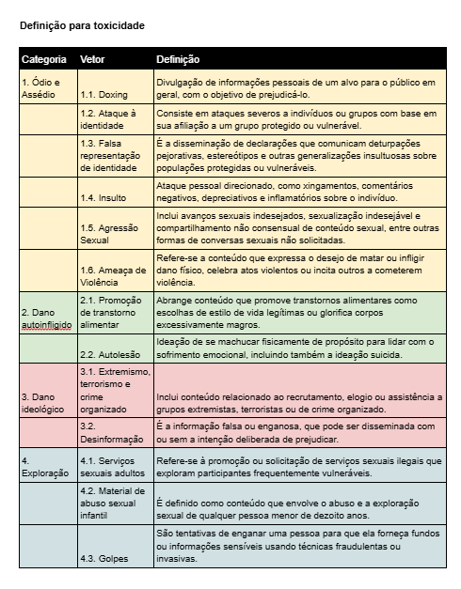
Definição Toxicidade

Slide 4
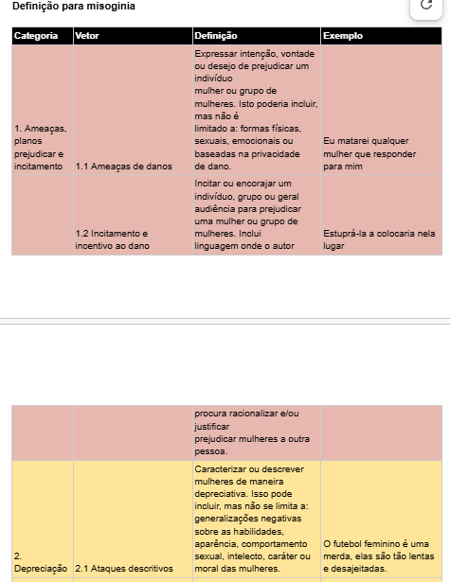
Definição Misoginia

Slide 5
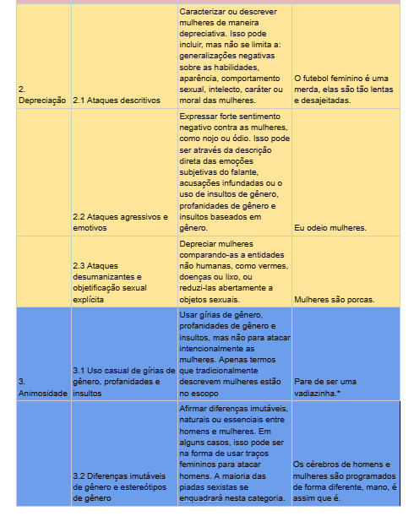
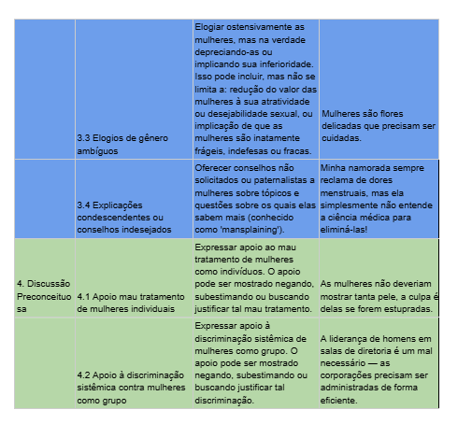
Definição Misoginia

Slide 6
Conversa com o Filipe e resultados
Análise e Otimização de Prompts para o Modelo Llama
Problema Identificado
O desempenho do modelo Llama com prompts em português estava sendo prejudicado. A causa raiz não era uma falha na criação de memória pelo modelo, mas sim a forma como os folds de dados estavam estruturados no código.
Solução Aplicada
Para otimizar o desempenho, os prompts foram reestruturados. A principal mudança foi na forma como a tarefa é apresentada ao LLM, tornando sua missão mais explícita e clara.
Resultado da Otimização: A nova estrutura de prompts pode ser consultada no seguinte documento:
Prompt Reestruturado
Abordagens de Aprendizagem Analisadas
Zero-shot
ICL (In-Context Learning)
Few-shot
Few-shot com contexto

Slide 7
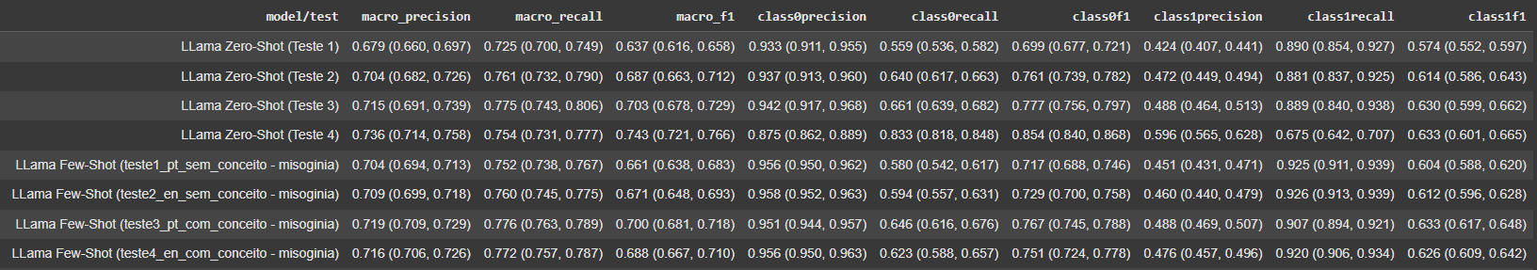
Resultados: Zero-shot e Few-shot juntos (Misoginia)

Slide 8
Conclusões sobre resultados obtidos no Llama para Misoginia
Análise de Resultados: Detecção de Misoginia
Melhor Modelo: O Llama Zero-Shot (Teste 4) foi o grande vencedor, alcançando o maior macro_f1 de 0.743.
Zero-Shot vs. Few-Shot:
  Os modelos Zero-Shot se saíram muito bem quando receberam um prompt com uma definição clara de misoginia (Testes 3 e 4).
  Os modelos Few-Shot foram "hipersensíveis": eles encontraram quase todos os comentários misóginos, mas erraram muito, classificando mais da metade dos comentários de forma incorreta.
Conclusão Estatística: A performance do modelo Zero-Shot (Teste 4) é estatisticamente superior à dos modelos Few-Shot, pois seus intervalos de confiança de desempenho não se sobrepõem.

Slide 9
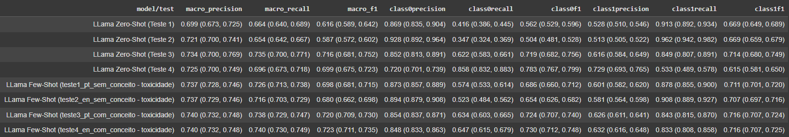
Resultados: Zero-shot e Few-shot juntos (Toxicidade)

Slide 10
Conclusões sobre resultados obtidos no Llama para Toxicidade
Análise de Resultados: Detecção de Toxicidade
Melhor Modelo: O Few-Shot (Teste 4) apresentou o melhor resultado, com F1-Score de 0.723.
Zero-Shot vs. Few-Shot:
Os modelos Zero-Shot tiveram um desempenho fraco e inconsistente, melhorando apenas quando um conceito explícito de toxicidade foi adicionado.
Os modelos Few-Shot foram consistentemente superiores, mostrando-se muito eficazes em encontrar a maioria dos comentários tóxicos, embora ainda errassem ao classificar comentários não tóxicos.
Conclusão Estatística: Apesar do Few-Shot parecer melhor, a diferença de desempenho entre as melhores abordagens não é estatisticamente significativa, pois seus intervalos de confiança se sobrepõem,

Slide 11
Matriz de Confusão
Llama
Zero-shot

Slide 12
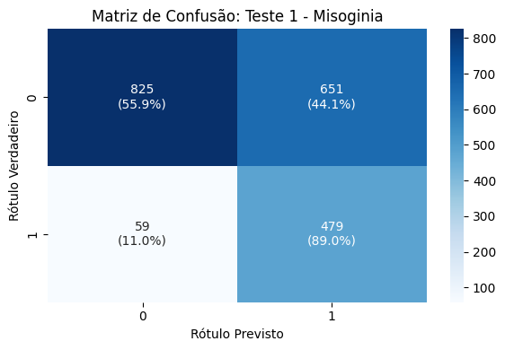
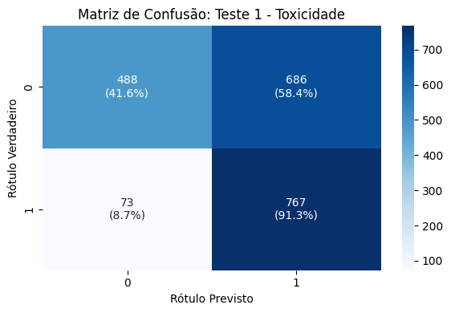
Matriz de Confusão TESTE 1: Zero-shot

Slide 13
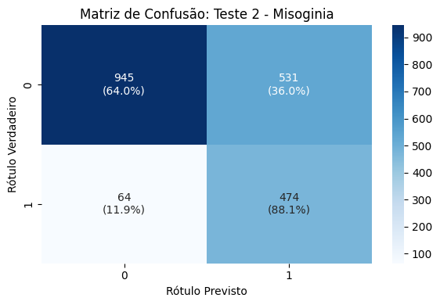

Matriz de Confusão TESTE 2: Zero-shot

Slide 14
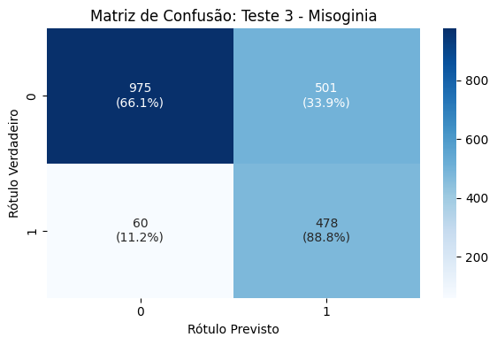
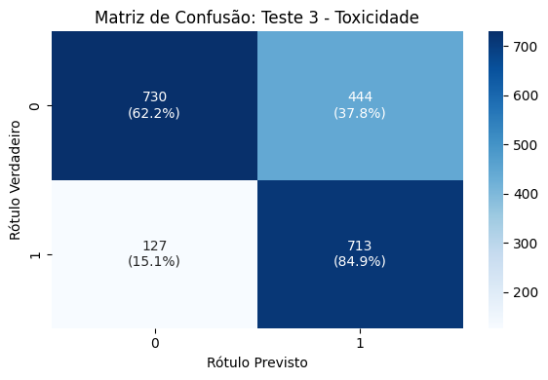
Matriz de Confusão TESTE 3: Zero-shot

Slide 15
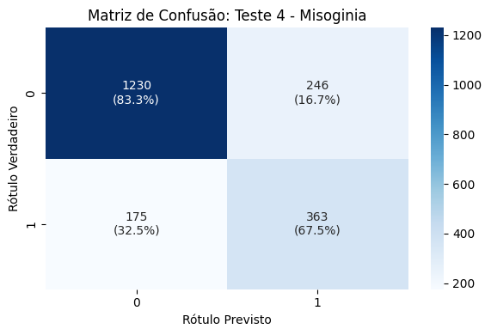
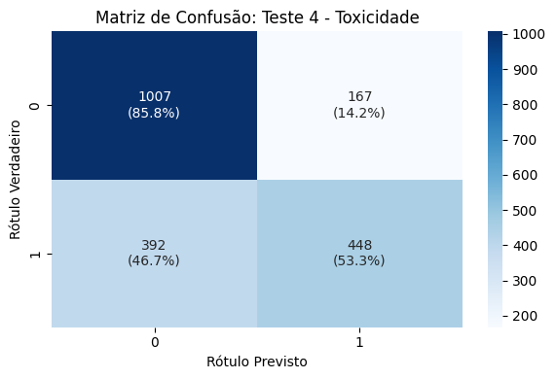
Matriz de Confusão TESTE 4: Zero-shot

Slide 16
Matriz de Confusão
Llama
Few-shot

Slide 17
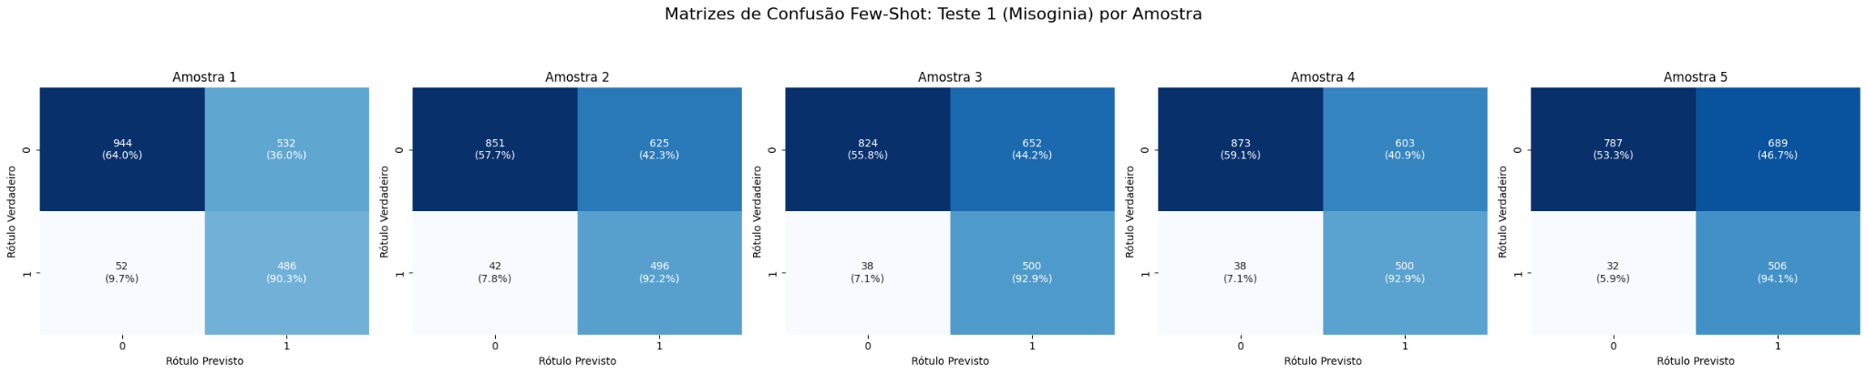
Matriz de Confusão TESTE 1 (Misoginia): Few-shot

Slide 18
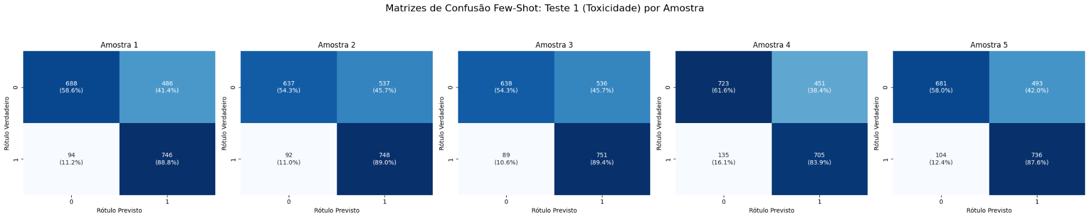
Matriz de Confusão TESTE 1 (Toxicidade): Few-shot

Slide 19
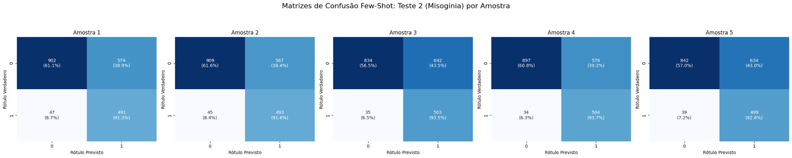
Matriz de Confusão TESTE 2 (Misoginia): Few-shot

Slide 20
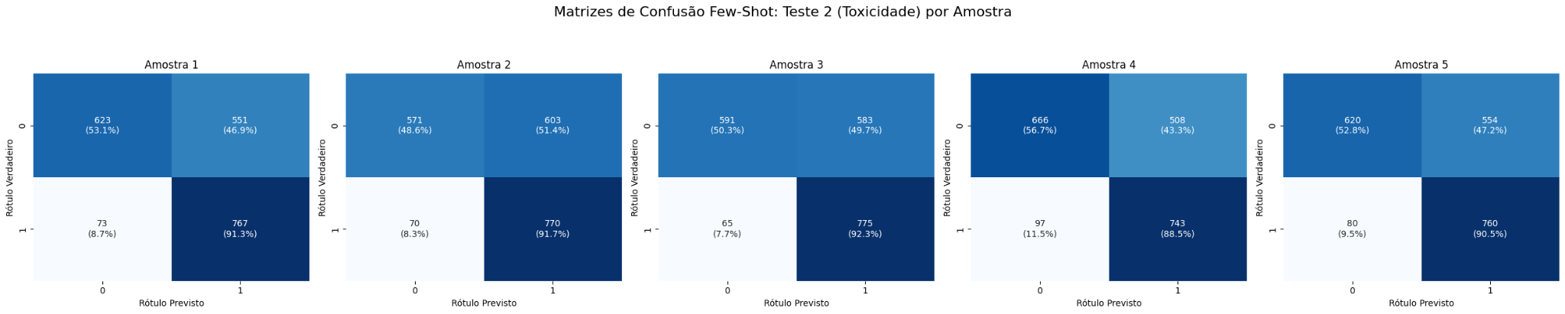
Matriz de Confusão TESTE 2 (Toxicidade): Few-shot

Slide 21
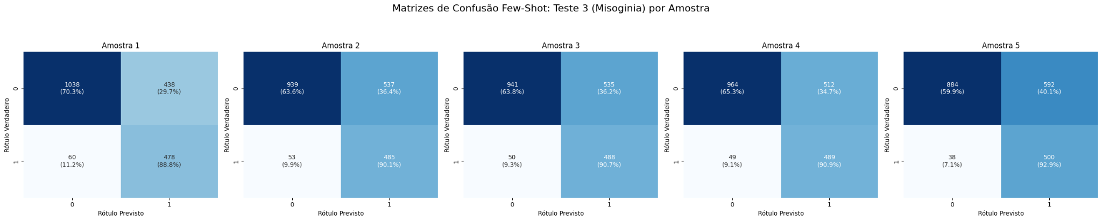
Matriz de Confusão TESTE 3 (Misoginia): Few-shot

Slide 22
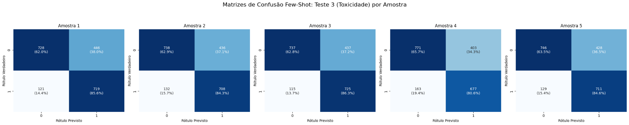
Matriz de Confusão TESTE 3 (Toxicidade): Few-shot

Slide 23
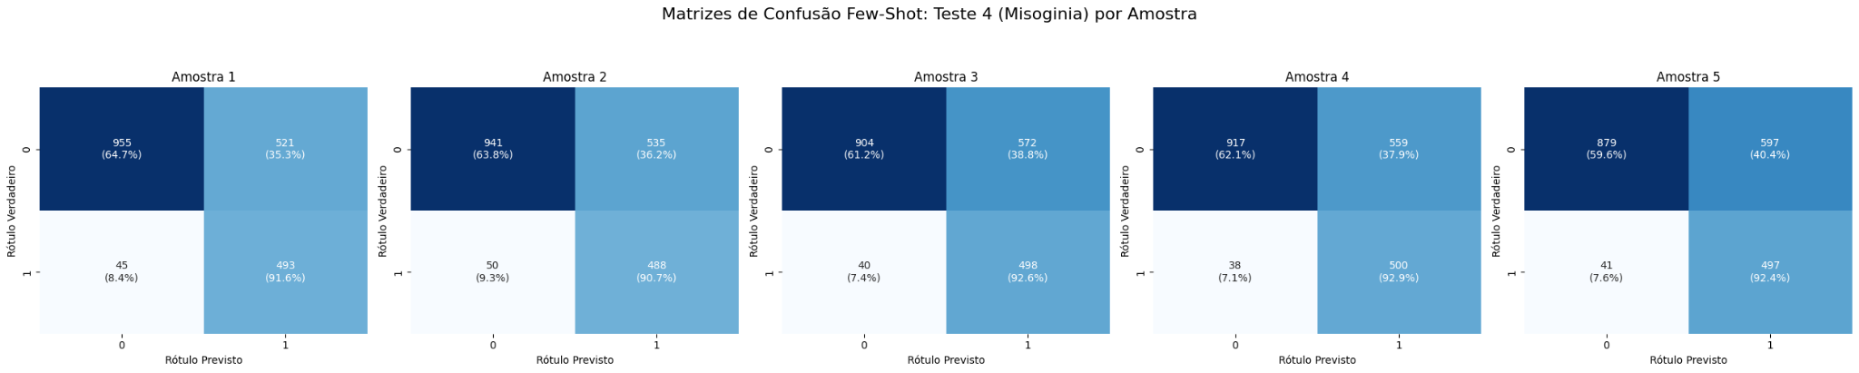
Matriz de Confusão TESTE 4 (Misoginia): Few-shot

Slide 24
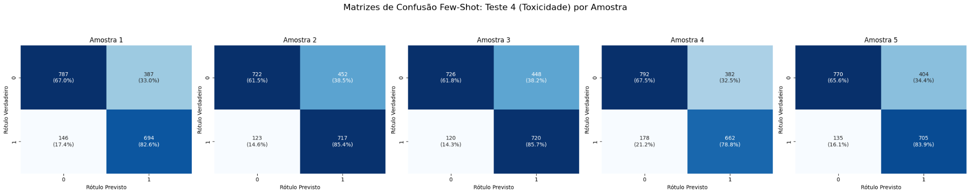
Matriz de Confusão TESTE 4 (Toxicidade): Few-shot

Slide 25
Análise dos casos de erro
Análise Zero-Shot
Para cada um dos 4 testes, foram selecionados 10 casos de erro para análise detalhada.
A seleção foi dividida igualmente:
  5 erros do tipo Falso Positivo (Rótulo verdadeiro = 0; Classificação do modelo = 1).
  5 erros do tipo Falso Negativo (Rótulo verdadeiro = 1; Classificação do modelo = 0).
Análise Few-Shot
Para gerenciar a alta quantidade de testes, os resultados dos diferentes folds foram agrupados por número de amostra.
Este processo resultou em 40 unidades de análise distintas.
A identificação do fold original de cada comentário foi mantida para permitir a consulta aos exemplos específicos que influenciaram a classificação do modelo em cada caso

Slide 26
Análise dos casos de erro
Zero Shot - Misoginia
Observou-se um padrão de erros em comum entre os quatro testes, indicando limitações fundamentais do modelo ao operar sem exemplos diretos:
Generalização Excessiva: O modelo frequentemente confunde qualquer crítica ou termo negativo associado a mulheres com misoginia, falhando em diferenciar ataques de gênero de críticas a comportamentos individuais.
Dificuldade com Linguagem Implícita: Sarcasmo, ironia e subtexto são as maiores fontes de erro. O modelo realiza uma análise literal e não consegue capturar a intenção pragmática por trás das palavras.
Desconhecimento de Jargões: O classificador não compreende gírias de subculturas da internet (msol, gp,job) ou termos ideológicos (Ginocentrismo), resultando em falsos negativos.
Erro de Polissemia: O modelo falha em desambiguar palavras com múltiplos significados, interpretando-as de forma incorreta com base no contexto. Exemplo: Classificou "Rapaz minha mulher e foda" como misógino, interpretando "foda" em seu sentido negativo, e não como um elogio.

Slide 27
Análise dos casos de erro
Zero Shot - Toxicidade
Em conteúdos que não eram tóxicos mas a LLM classificou como tóxicos, são repetitivos 3 perfis principais de conteúdo:
Possíveis acusações, porém gerais: Estão destruído o bem privado de alguém!!!
Críticas ao conteúdo do vídeo, não necessariamente agressivas: chamaram duas mulheres contra o feminismo pra falar de feminismo, não teve contraponto, então não fez sentido algum porque não houve debate antagônico.
Sugestões mandatórias: O negócio é arrumar uma namorada que trabalhe e pague as contas dela. Dar presente e pagar algumas saídas tá de boa. Mas pagar todos os gastos dela na casa tá errado.
Além disso, a LLM parece ter se confundido com a presença de expressões geralmente usadas em casos tóxicos, mas que no contexto dos comentários não eram (geralmente são comentários contrários a ações tóxicas ou comentários neutros): assediadores, cocaína, calúnia, redpillar…
Em conteúdos que eram tóxicos mas a LLM classificou como não tóxicos, foram identificadas expressões específicas ou com significados duais, como: msol, rapariga, digníssima, jamba, miquéias, “meu ovo”. Além disso, a llm parece ter dificuldade de identificar expressões que parecem críticas misturadas com certo sarcasmo, como: “não entendo o que ela fala blá, blá, blá, a mente dela funciona assim?”

Slide 28
Análise dos casos de erro
Few Shot - Misoginia
Em conteúdos que não eram misóginos mas a LLM classificou como misóginos, foram identificados sugestões mandatórias, mas não direcionadas diretamente a mulheres: “Vão lavar uma louça que é melhor” e comentários duais, que realmente geram dúvidas. O mesmo aconteceu para conteúdos que eram misóginos mas a LLM classificou como não misóginos: comentários que podem gerar dúvidas se são ou não misóginos (além de expressões específicas). Seguem alguns exemplos e a classificação (errada) da LLM:
Exatamente mano, tô saindo com os camaradas todos os dias, homem está chegando sim, principalmente a caras mais novos - 1
Cheguei mais rápido que modernete colocando short atolado pra ir no mercado com o Miqueias. - 0
Até que enfim uma mulher falando verdade - 0
Ela usou os 900 em alguma droga 😂😂 - 1
Sou uma mulher surtada e também é claro que ele tem que ter um par de chifres depois de tudo isso😂 - 1
Continue amostradinha ,até outra fazer sua passagem 😂😂😂😂 - 0
Isso não é verdade, tem mulheres honradas sim. Eu me converti criança e graças a Deus nunca fiz coisas erradas. Peco porque perfeição só em Jesus, mas nunca fiz sexo de nenhuma forma com ninguém, me guardo para meu futuro esposo. Tento ser uma pessoa melhor a cada dia. Não generalizem, assim como tem mulheres que não prestam, tem muitos homens também. Contudo, ainda tem pessoas de valor. - 0
Dizer bem , melhor pensar com a cabeça de cima do que com a cabeça de baixa ! E de quebra vai tá com o bolso cheiro ! - 1
isso o que ele disse sim, tu só quer problematizar a parada porque faz parte desse grupinho que ama emascular os homens. - 1
Mas aí sua irmã é uma vacilona - 1
Aí falam mal de GP olha essa aí 😂😂😂😂 - 0
Olha a voz dessa rapariga kkkkkk - 0
Hoje estou com vontade de comentar. Se ela tá ganhando mais e quer separar pede pensão - 1
Se afastem de problemas. Fiquem solteiros guerreiros - 0
E quando o cara já comeu todas😅 - 0
Mêsmo com esses relatos vai ficar com a sua mulher ainda? - 1

Slide 29
Análise dos casos de erro
Few Shot - Toxicidade
Os erros nos modelos Few-Shot seguem padrões consistentes, revelando que, embora os exemplos ajudem, o modelo ainda opera de forma superficial:
Hipersensibilidade a Gatilhos Simples: O modelo reage de forma exagerada a palavras-chave negativas (morte, demônio), uso de caixa alta e emojis (☠, 😂), classificando-os como tóxicos independentemente do contexto.
Incapacidade de Compreender Nuances: Falha consistentemente em detectar ironia, sarcasmo, metáforas e duplo sentido, realizando uma análise literal do texto.
Desconhecimento de Domínio Específico: Não reconhece jargões e gírias de nichos da internet (Miqueias, modernete, bqt, Gado, job, msol), o que leva a muitos falsos negativos.
Escopo Incorreto de Toxicidade: Confunde críticas a objetos, conceitos abstratos ou instituições ("MÚSICAS BRASILEIRAS", "indústria da pensão") com ataques interpessoais, gerando falsos positivos.

Slide 30
Análise dos casos de erro
Few Shot - Toxicidade (Análise Específica por Teste)
Teste 1 (PT, Sem Conceito)
Ponto-chave: Reage a termos negativos isolados.
  Exemplo: Classificou um comentário como tóxico por conter a palavra "viciadas" e o emoji ☠, mesmo o texto sendo um relato.
Ponto-chave: Não entende ironia nem jargões da "manosphere".
  Exemplos: Falhou em identificar a toxicidade em "40 anos no carrossel..." (ironia sobre mulheres mais velhas) e em termos como "modernete" e "Miqueias".
Teste 2 (EN, Sem Conceito)
Ponto-chave: Confunde ataques a conceitos com ataques pessoais.
  Exemplo: Classificou "FILHOS PARA ALIMENTAR A INDÚSTRIA DA PENSÃO ALIMENTÍCIA..." como tóxico, embora a crítica seja a um sistema, não a uma pessoa.
Ponto-chave: Falha em decodificar metáforas e gírias.
  Exemplos: Não entendeu a conotação negativa de "a laranja não está valendo a espremida" nem o significado de abreviações como "bqt" (boquete) e xingamentos como "égua".

Slide 31
Análise dos casos de erro
Few Shot - Toxicidade (Análise Específica por Teste)
Teste 3 (PT, Com Conceito)
Ponto-chave: Escopo de toxicidade muito amplo, incluindo críticas a objetos.
  Exemplo: Rotulou "MÚSICAS BRASILEIRAS EM GERAL NÃO VALEM NADA" como tóxico, tratando uma opinião sobre arte como um ataque pessoal.
Ponto-chave: Não interpreta subjetividade ou insinuações.
  Exemplo: Falhou em detectar a toxicidade na pergunta retórica "Só foi o cara separar que cresceu na vida e enriqueceu... Porque será?".
Teste 4 (EN, Com Conceito)
Ponto-chave: Análise literal de emojis e formatação.
  Exemplo: Não entendeu a conotação sexual dos emojis em "Tempo: 🍆🍆🍆oh baby yeeeaahh" e se confundiu com a formatação e emojis do texto "Obtenha o Antiotário 📕...".
Ponto-chave: Falha em reconhecer insultos sutis e gírias.
  Exemplos: Não identificou a intenção ofensiva em "Qi baixo." nem o significado de termos como "Gado", "tranqueira" e "Mokeinha".

Slide 32
TabPFN

Slide 33
TabPFN
Conceitos
O Que É?
Um Transformer Pré-treinado especificamente para dados tabulares.
Não é um modelo que você treina do zero; ele já "aprendeu" padrões de muitos datasets.
Vantagens Principais:
Extremamente Rápido: Faz predições em segundos, pois não há um "treinamento" convencional demorado.
Sem Ajuste de Hiperparâmetros: Você não precisa se preocupar em otimizar learning rate, número de árvores, etc.
Excelente em Pequenos Datasets: Mostra desempenho de ponta (superando até XGBoost/LightGBM não otimizados) em tabelas com:
  Até ~1000 amostras (linhas).
  Até ~500 características (colunas).
Limitações:
Não escala bem para datasets grandes.

Slide 34
Resultados
METODOLOGIA
- Utilizou-se TF-IDF para vetorização dos comentários
- Modelo TabPFN para classificação binária
- Validação cruzada com 5 folds para avaliação robusta
ANÁLISE DE ERROS
Possíveis fatores para erros de classificação:
- Ambiguidade na linguagem e contexto
- Desequilíbrio entre classes
- Limitação da representação TF-IDF para capturar nuances
- Possível ruído nos dados de treinamento
MISOGINIA
Classe 0:
Precision: 0.8251
Recall: 0.9160
F1-score: 0.8680
Support: 295
Classe 1:
Precision: 0.6737
Recall: 0.4665
F1-score: 0.5494
Support: 107
TOXICIDADE
Classe 0:
Precision: 0.6754
Recall: 0.8271
F1-score: 0.7435
Support: 234
Classe 1:
Precision: 0.6477
Recall: 0.4440
F1-score: 0.5265
Support: 168

Slide 35
Resultados
RESUMO MISOGINIA:
fold accuracy precision recall f1_score
0 1 0.7866 0.6170 0.5370 0.5743
1 2 0.7692 0.6027 0.4074 0.4862
2 3 0.8139 0.7324 0.4815 0.5810
3 4 0.8065 0.7164 0.4486 0.5517
4 5 0.8035 0.7000 0.4579 0.5537
5 MÉDIA 0.7959 0.6737 0.4665 0.5494
RESUMO TOXICIDADE:
fold accuracy precision recall f1_score
0 1 0.6427 0.6111 0.3929 0.4783
1 2 0.6873 0.6944 0.4464 0.5435
2 3 0.6749 0.6480 0.4821 0.5529
3 4 0.6452 0.6068 0.4226 0.4982
4 5 0.6866 0.6780 0.4762 0.5594
5 MÉDIA 0.6673 0.6477 0.4440 0.5265

Slide 36
Matriz de Confusão
TabPFN

Slide 37
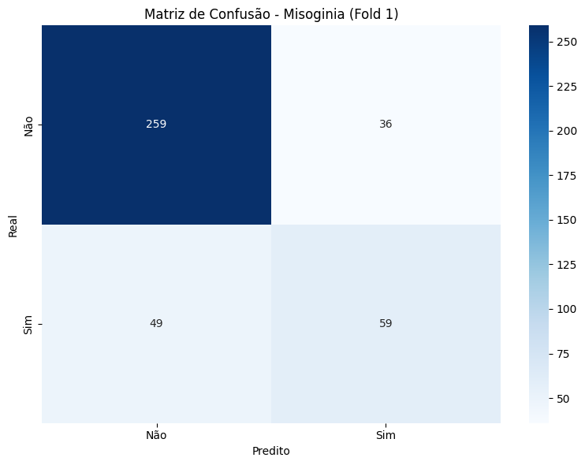
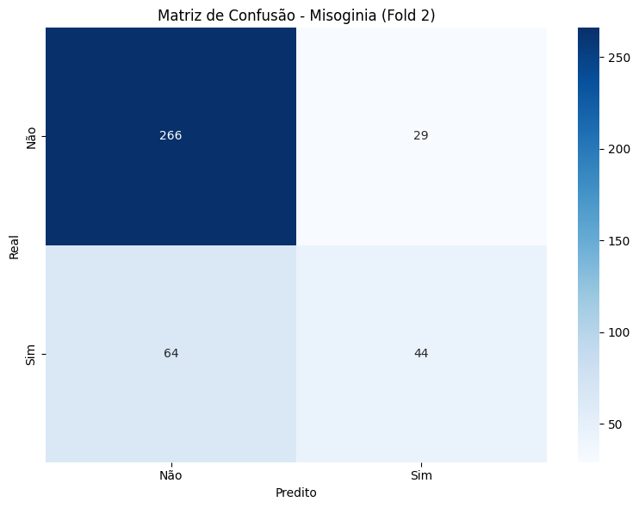
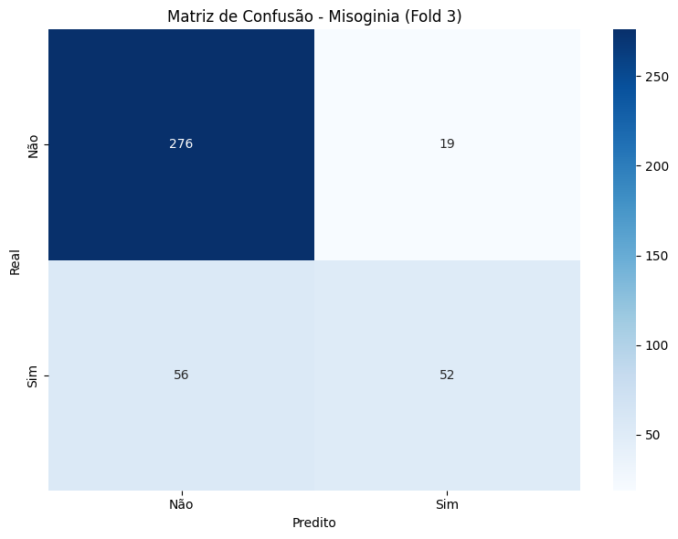


Matriz de Confusão (Misoginia)

Slide 38
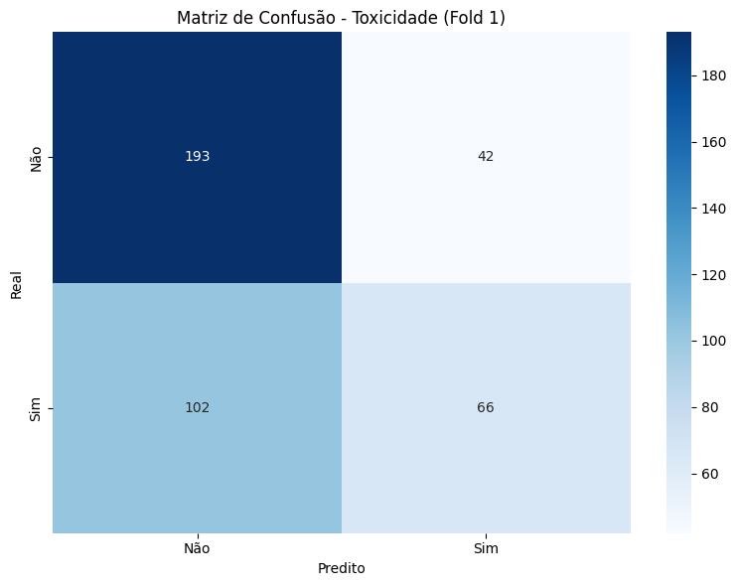
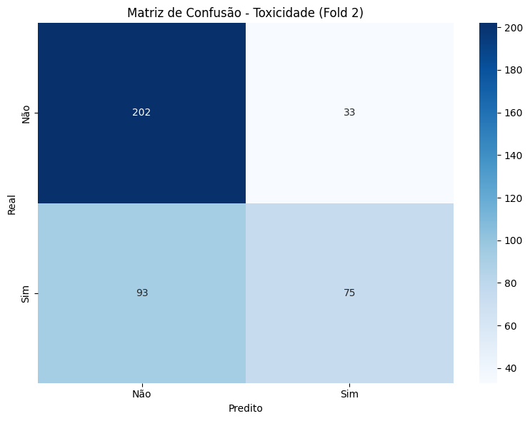
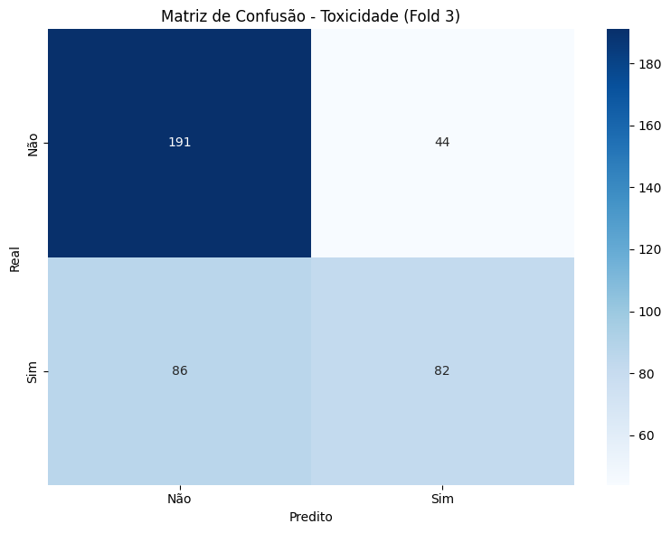
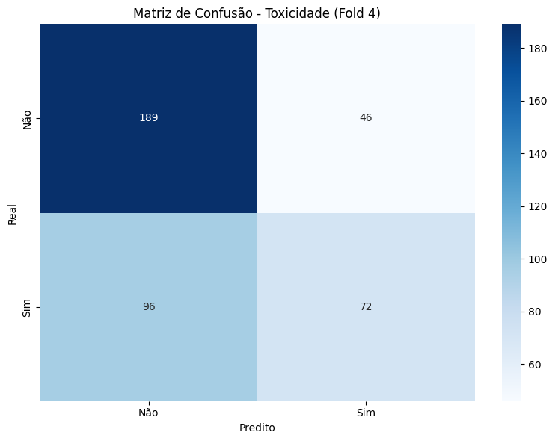

Matriz de Confusão (Toxicidade)

Slide 39
Análise dos casos de erro
Escreva seu texto Aqui

Slide 40
Análise dos casos de erro
Misoginia

Slide 41
Análise dos casos de erro
Toxicidade

Slide 42
União de Todos os Resultados

Slide 43
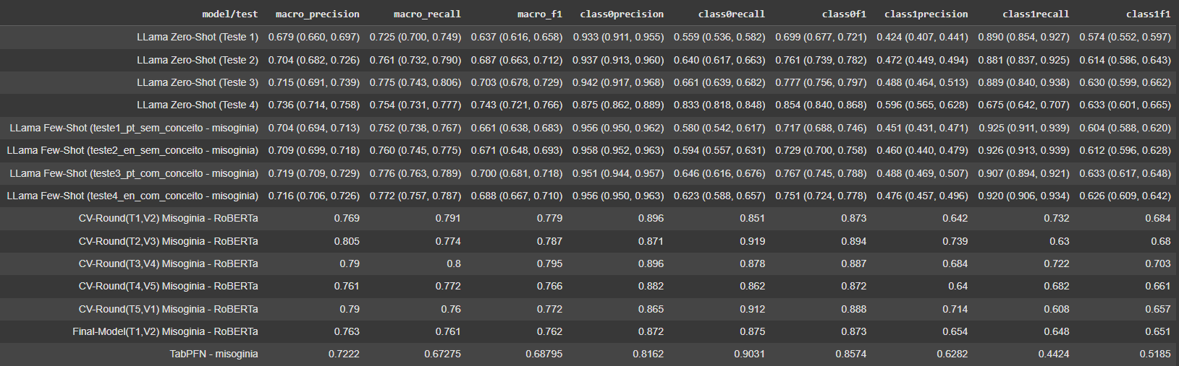
Tabela Final com todos os resultados unificados (Misoginia)

Slide 44
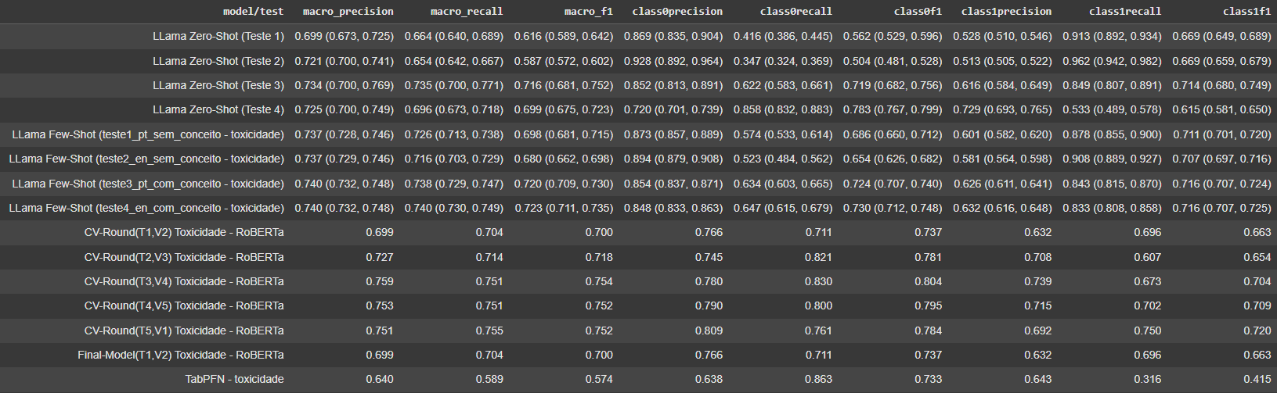
Tabela Final com todos os resultados unificados (Toxicidade)

Slide 45
RoBERTa

Slide 46
Como o Código Funciona - Confiabilidade do Método (Fase 1)
Objetivo: Nosso objetivo não é criar o modelo final, mas verificar se o método é confiável.
O pipeline executa um loop de 5 rounds (K-Fold 3:1:1);
Grid Search:
learning_rate: [1e-5, 2e-5, 3e-5, 5e-5];
weight_decay: [0.0, 0.01, 0.1];
dropout: [0.1, 0.2, 0.3];
Treino Monitorado com Early Stopping baseado na F1 Macro, se após duas épocas o modelo não melhorar, o treinamento com aqueles hiperparâmetros é parado;
Thresholding: Ajuste do limiar de decisão por classe para melhorar a tomada de decisão.
Avaliação Cega e Log;

Slide 47
Como o código funciona - Treinamento do Modelo Final (Fase 2)
Objetivo: Treinamento e salvamento do modelo final, com base em uma divisão fixa dos dados (T1 V2);
Grid Search:
É executado inteiramente de novo;
Mesmo método de limiar otimizado usado na fase 1;
Os 36 modelos temporários são descartados;
Avaliação Final:
Os Limiares Otimizados finais são calculados usando o fold de Validação (Fold 2)
O modelo é avaliado uma única vez no fold de Teste (Fold 1) usando esses limiares;
A performance é salva como a linha Final-Model(T1_V2) no arquivo .csv;

Slide 48
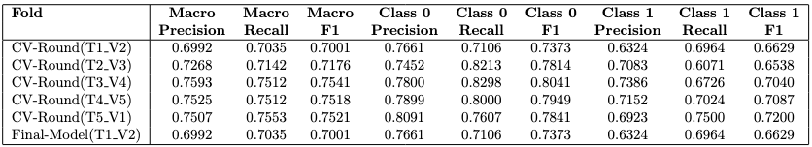
Análise de Resultados: Toxicidade (Folds Originais)
Os 5 folds de dados refletem a distribuição original do dataset:
~58.3% são Classe 0 (Não-Tóxico);
~41.7% são Classe 1 (Tóxico);

Slide 49
Análise Estatística: Toxicidade
Análise baseada nos 5 folds de Validação Cruzada (n=5) do dataset original;
Intervalo de Confiança (IC) de 95% calculado usando a distribuição t de Student (com 4 graus de liberdade, tc​=2.776);

Slide 50
Análise Estatística: Toxicidade
Intervalo de Confiança (IC) de 95% calculado usando a distribuição t de Student (com 4 graus de liberdade, tc​=2.776);
Macro Precision:
Média (μ): 0.7377;
Intervalo (95%): [0.7069,0.7685];
Macro Recall:
Média (μ): 0.7351;
Intervalo (95%): [0.7049,0.7653];
Macro F1 (Geral):
Média (μ): 0.7351;
Intervalo (95%): [0.7043,0.7659];
F1 Classe 0 (Não-Tóxico / Majoritária):
Média (μ): 0.7804;
Intervalo (95%): [0.7484,0.8123];
F1 Classe 1 (Tóxico / Alvo):
Média (μ): 0.6899;
Intervalo (95%): [0.6532,0.7266];

Slide 51
Análise Estatística: Toxicidade
O lim. inferior de performance na classe 0 (0.7484) excede o lim. superior de performance na classe 1 (0.7266), o que demonstra uma diferença estatisticamente significativa na capacidade do modelo em detectar as 2 classes.
As métricas "Macro" (Precision, Recall e F1), com médias em torno de 0.735, passam uma impressão de performance "Ok".
No entanto, a análise por classe mostra que essa média é enganosa: ela é apenas a média entre uma performance boa (Classe 0: 0.78) e uma performance ruim (Classe 1: 0.69).

Slide 52
Análise de Resultados: Misoginia (Folds Originais)
Os 5 folds de dados refletem a distribuição original do dataset:
~73.3.3% são Classe 0 (Não-Misógino);
~26.7% são Classe 1 (Misógino);

Slide 53
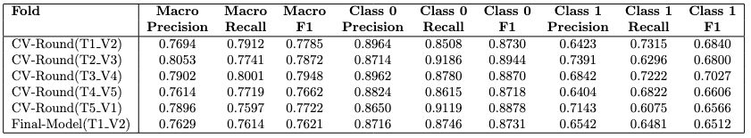
Análise de Resultados: Misoginia (Folds Originais)

Slide 54
Análise Estatística : Misoginia
Análise baseada nos 5 folds de Validação Cruzada (n=5) do dataset original;
Intervalo de Confiança (IC) de 95% calculado usando a distribuição t de Student (com 4 graus de liberdade, tc​=2.776);

Slide 55
Análise Estatística: Misoginia
Macro F1:
Média (μ): 0.7798;
Intervalo (95%): [0.7656,0.7940]
Macro Precision:
Média (μ): 0.7832;
Intervalo (95%): [0.7613,0.8051];
Macro Recall:
Média (μ): 0.7794;
Intervalo (95%): [0.7594,0.7994];
F1 Classe 0 (Não-Misógino / Majoritária):
Média (μ): 0.8828;
Intervalo (95%): [0.8705,0.8951];
F1 Classe 1 (Misógino / Alvo):
Média (μ): 0.6768;
Intervalo (95%): [0.6535,0.7000];

Slide 56
Análise Estatística: Misoginia
Os ICs de 95% para a Classe 0 (majoritária) e a Classe 1 (minoritária) não se sobrepõem de forma alguma.
A diferença é estatisticamente significativa: na pior das hipóteses, o modelo é pelo menos 17 pontos percentuais de F1 melhor em detectar a classe majoritária do que em detectar a classe-alvo.

Slide 57
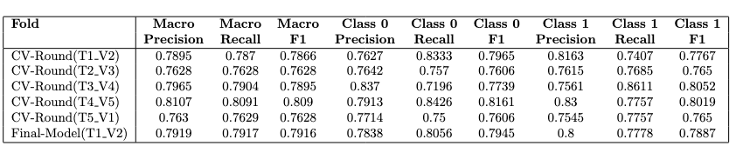
Análise de Resultados: Misoginia (Folds Balanceados)

Slide 58
Análise Estatística : Misoginia Balanceada
Macro F1:
Média (μ): 0.7821;
Intervalo: [0.7577, 0.8065];
Macro Precision:
Média (μ): 0.7845;
Intervalo: [0.7582, 0.8108];
Macro Recall:
Média (μ): 0.7824
Intervalo: [0.7579, 0.8070];
F1 Classe 0 (Não-Misógino / Majoritária):
Média (μ): 0.7815;
Intervalo: [0.7514, 0.8117];
F1 Classe 1 (Misógino / Alvo):
Média (μ): 0.7828;
Intervalo: [0.7584, 0.8071];

Slide 59
Análise Estatística : Misoginia Balanceada
Antes (Desbalanceado): Havia uma lacuna de 17 pontos entre os intervalos de confiança das duas classes.
Agora (Balanceado 50/50): Os intervalos de confiança da Classe 0 [0.75, 0.81] e da Classe 1 [0.76, 0.81] se sobrepõem quase perfeitamente.
O F1 da classe majoritária caiu de aprox. 0.88 para aprox. 0.78.
O F1 da classe-alvo subiu de aprox. 0.68 para aprox. 0.78.

